Slide 1
Разработка iOS-приложения для поиска мастера на час
МИНИСТЕРСТВО НАУКИ И ВЫСШЕГО ОБРАЗОВАНИЯ РОССИЙСКОЙ ФЕДЕРАЦИИ
Федеральное государственное автономное образовательное учреждение высшего профессионального образования
«Южно-Уральский государственный университет (национальный исследовательский университет)»
Высшая школа электроники и компьютерных наук
Кафедра системного программирования
Научный руководитель:
ст. преподаватель кафедры СП,
Силкина Надежда Сергеевна
Автор:
студент группы КЭ-402,
Загоскин Артем Викторович
Челябинск, 2021

Slide 2
Актуальность
Владение каким-либо навыком не всегда окупает время, потраченное на обучение
Рынок мобильных приложений один из самых развивающихся на сегодняшний день
Находить мастеров через приложение проще и быстрее

Slide 3
Цель и задачи
Цель:
Разработка iOS-приложения для поиска мастера на час
Задачи:
1. Провести анализ предметной области и обзор аналогичных проектов
2. Спроектировать мобильное приложение
3. Реализовать мобильное приложение
4. Протестировать мобильное приложение

Slide 4


Обзор аналогов
СберУслуги
Плюсы:
Безопасность
Минусы:
Неинтуитивный интерфейс
Отсутствие оценок у новых пользователей
Profi.ru
Плюсы:
Большое количество пользователей
Минусы:
Неоднородный интерфейс
Отсутствие оценок у новых пользователей

Slide 5
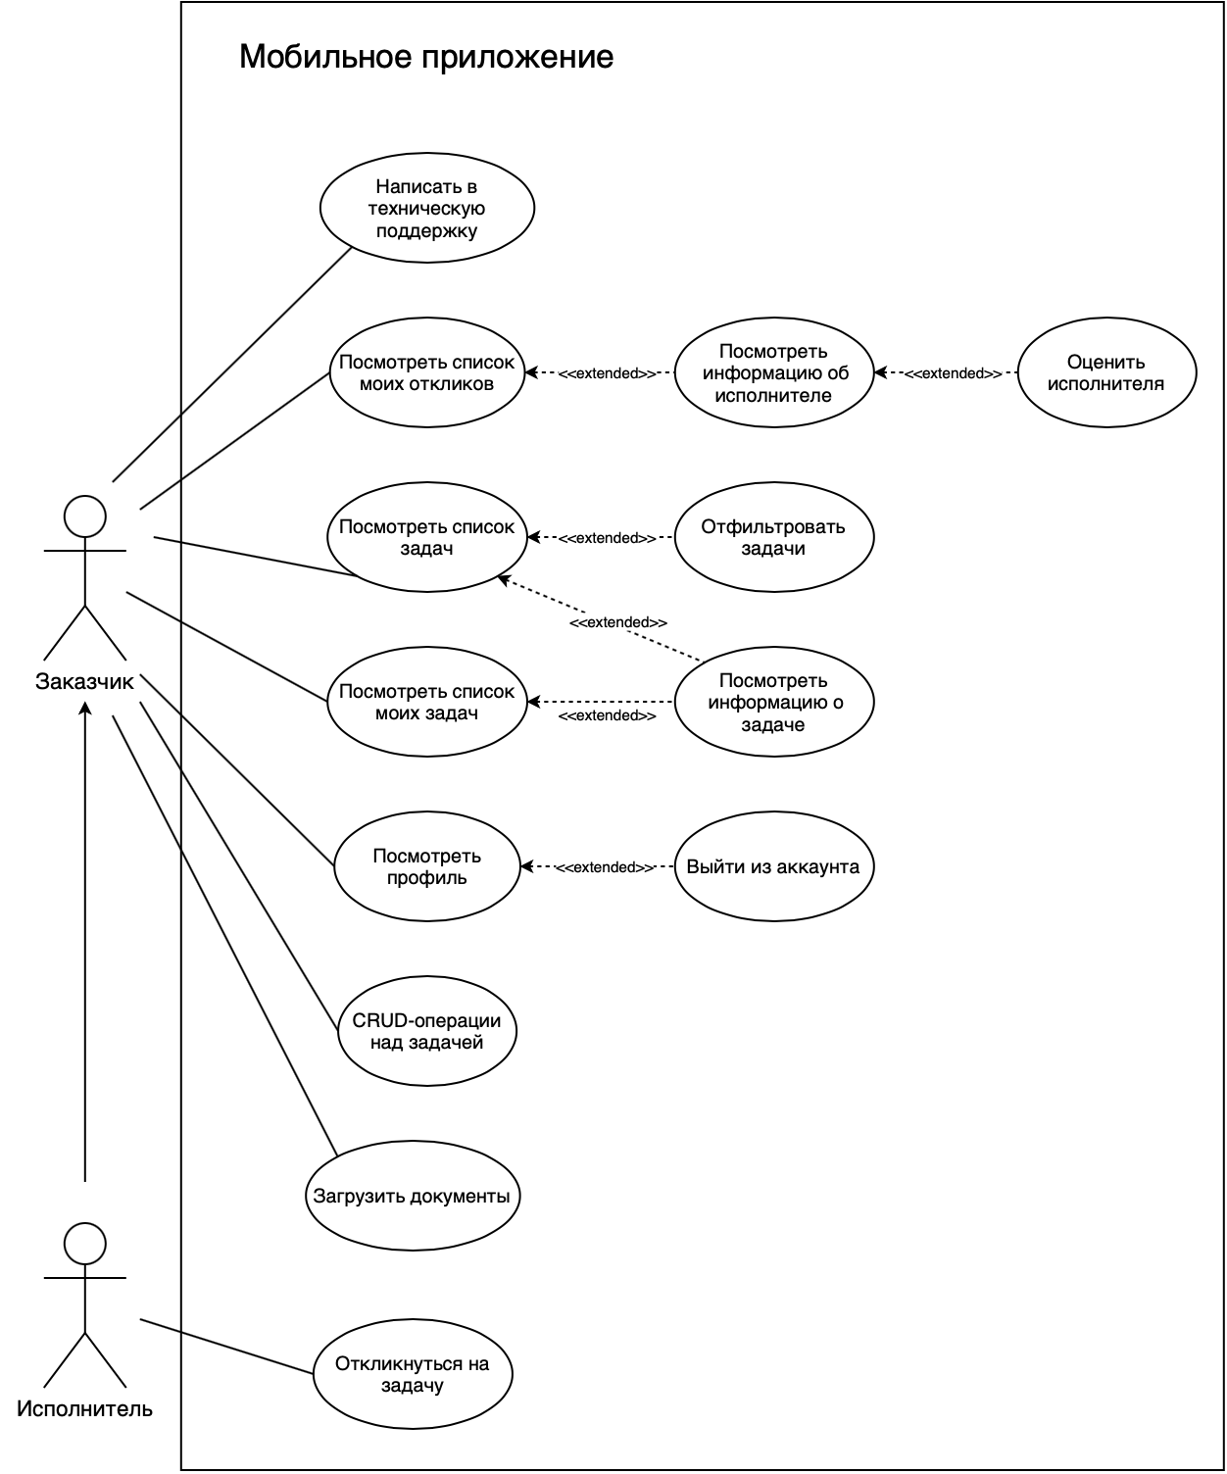
Варианты использования

Slide 6
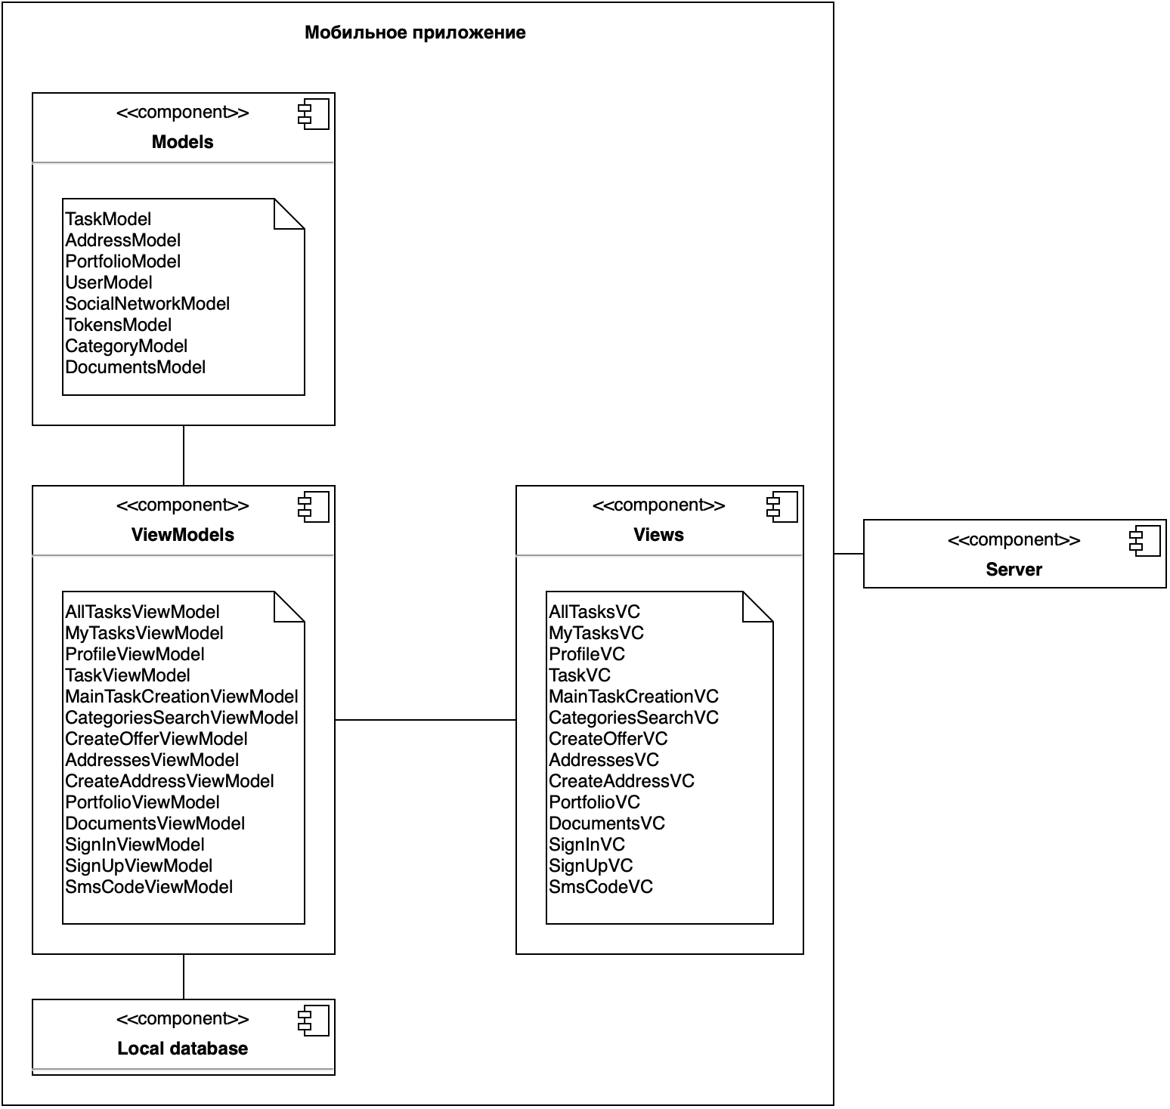
Архитектура приложения

Slide 7

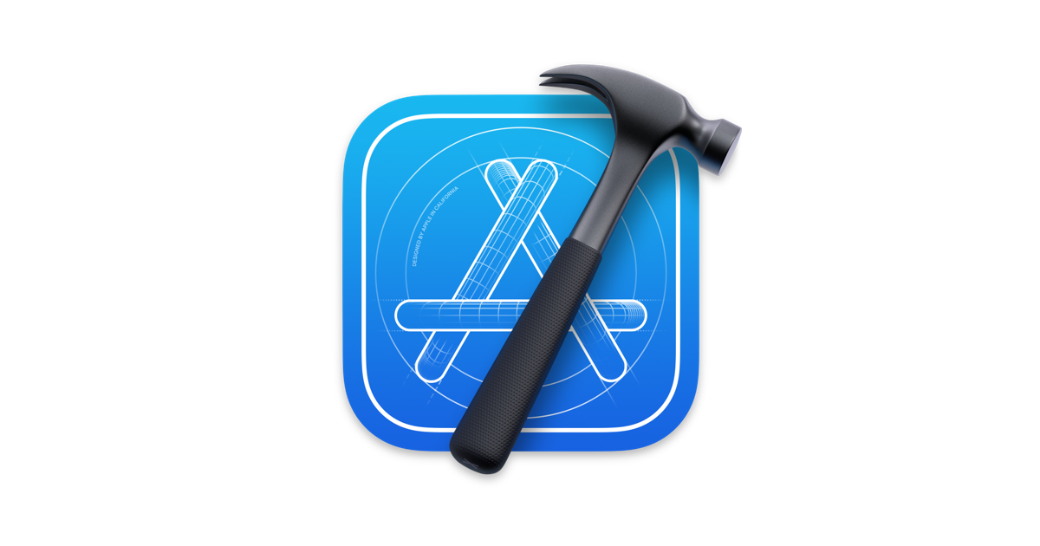

Реализация
Swift
Xcode
Сторонние библиотеки:
SwaggerClient – используется для кодогенерации
Alamofire – используется для работы с сетью
SDWebImage – используется для загрузки фотографий
GoogleSignIn – используется для входа через Google
FBSDKLoginKit – используется для входа через Facebook
Vision – используется для распознавания текста на фото

Slide 8
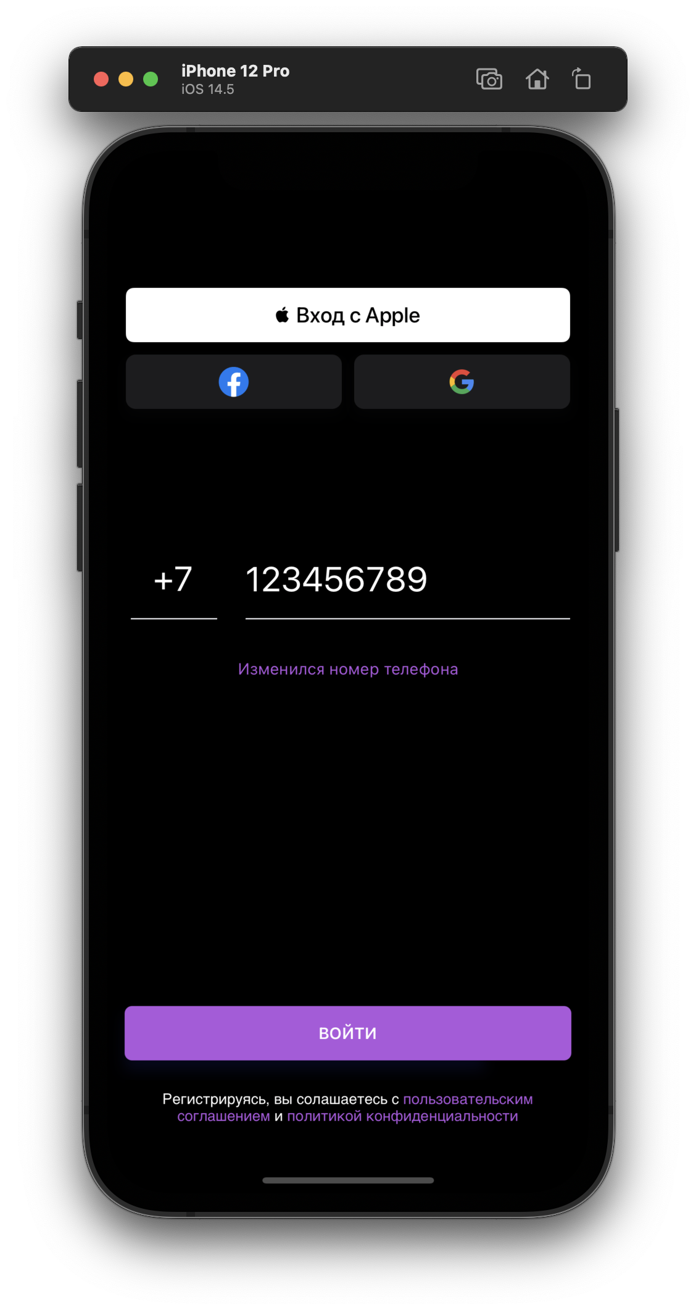
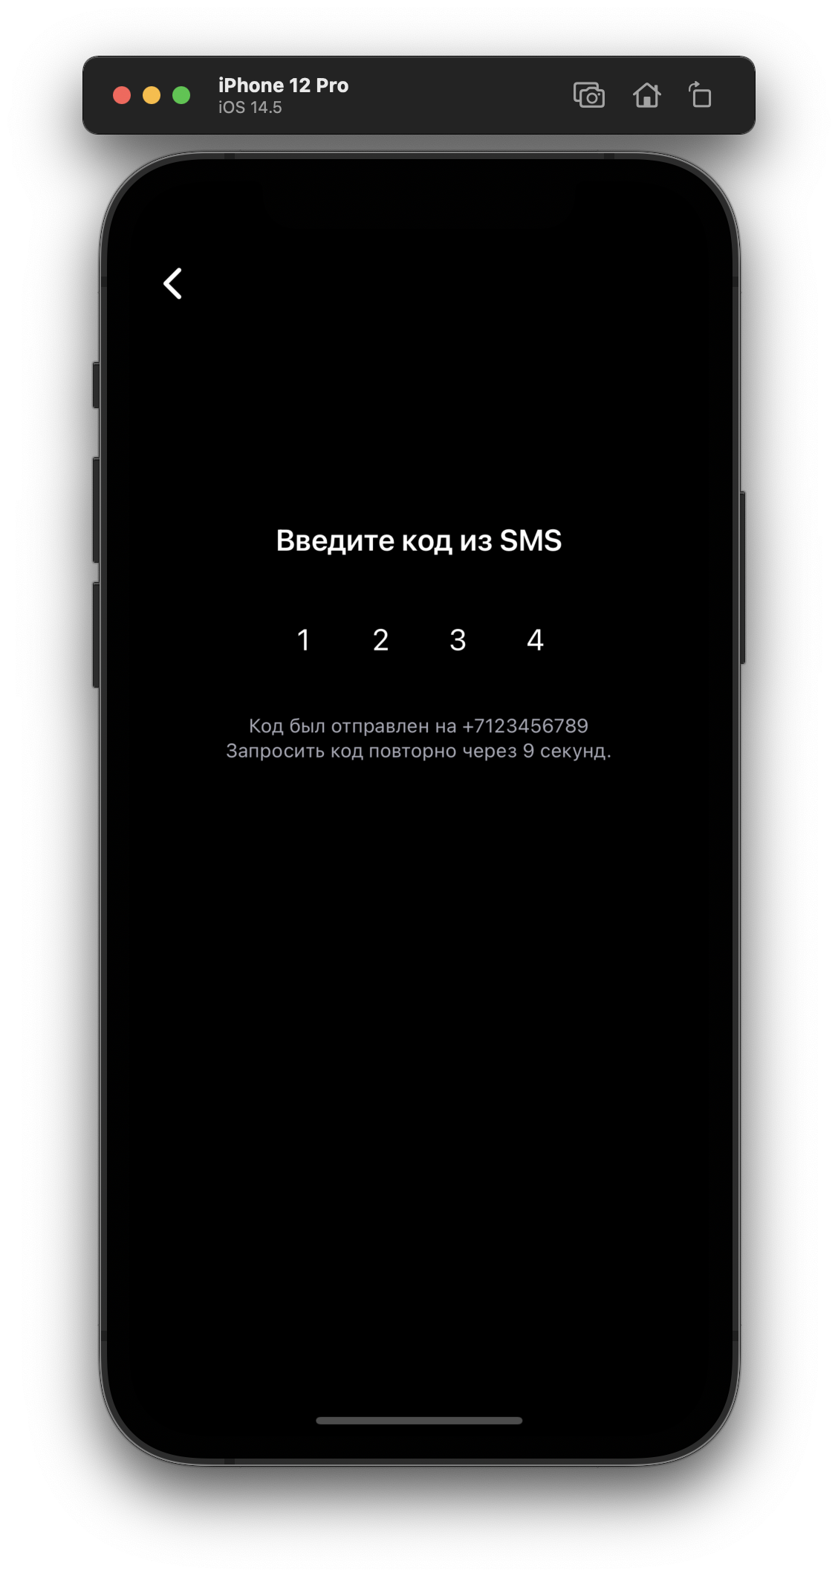
Авторизация

Slide 9
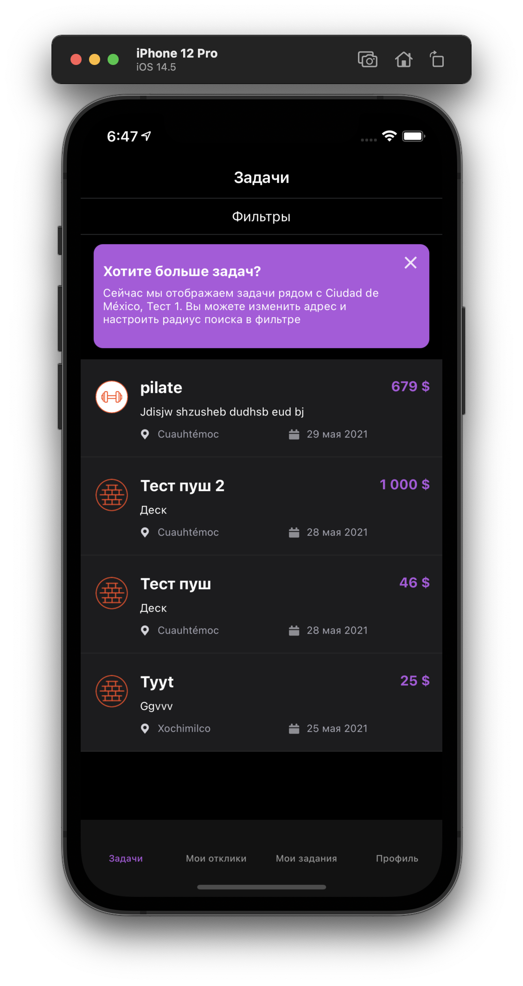
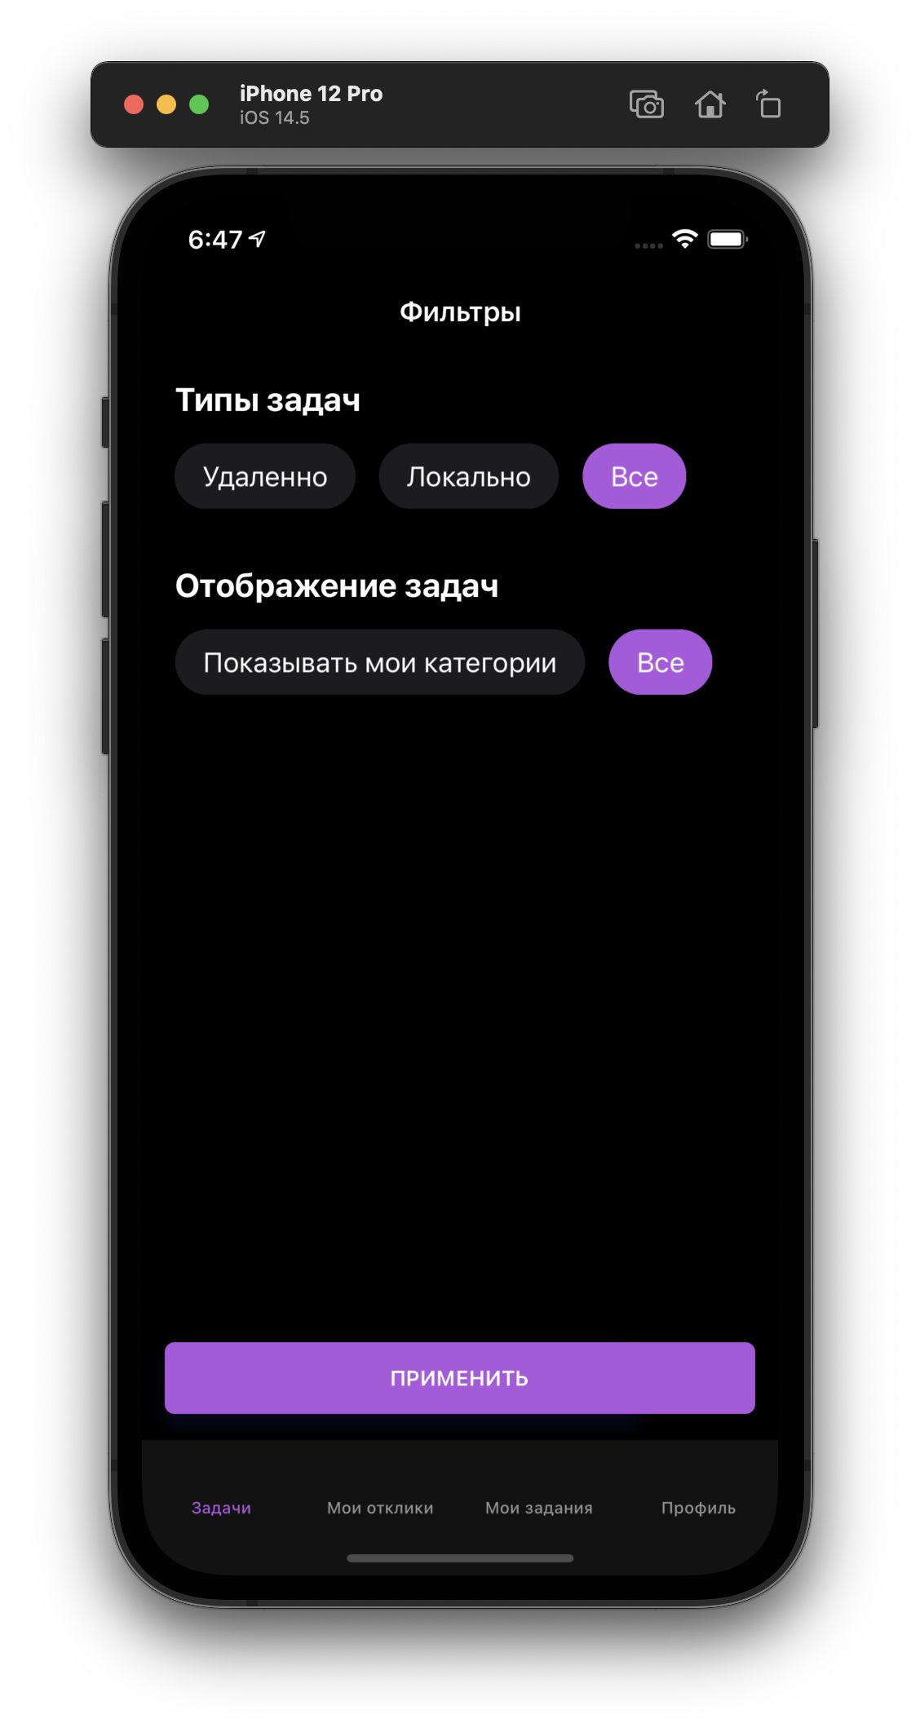
Список всех задач

Slide 10
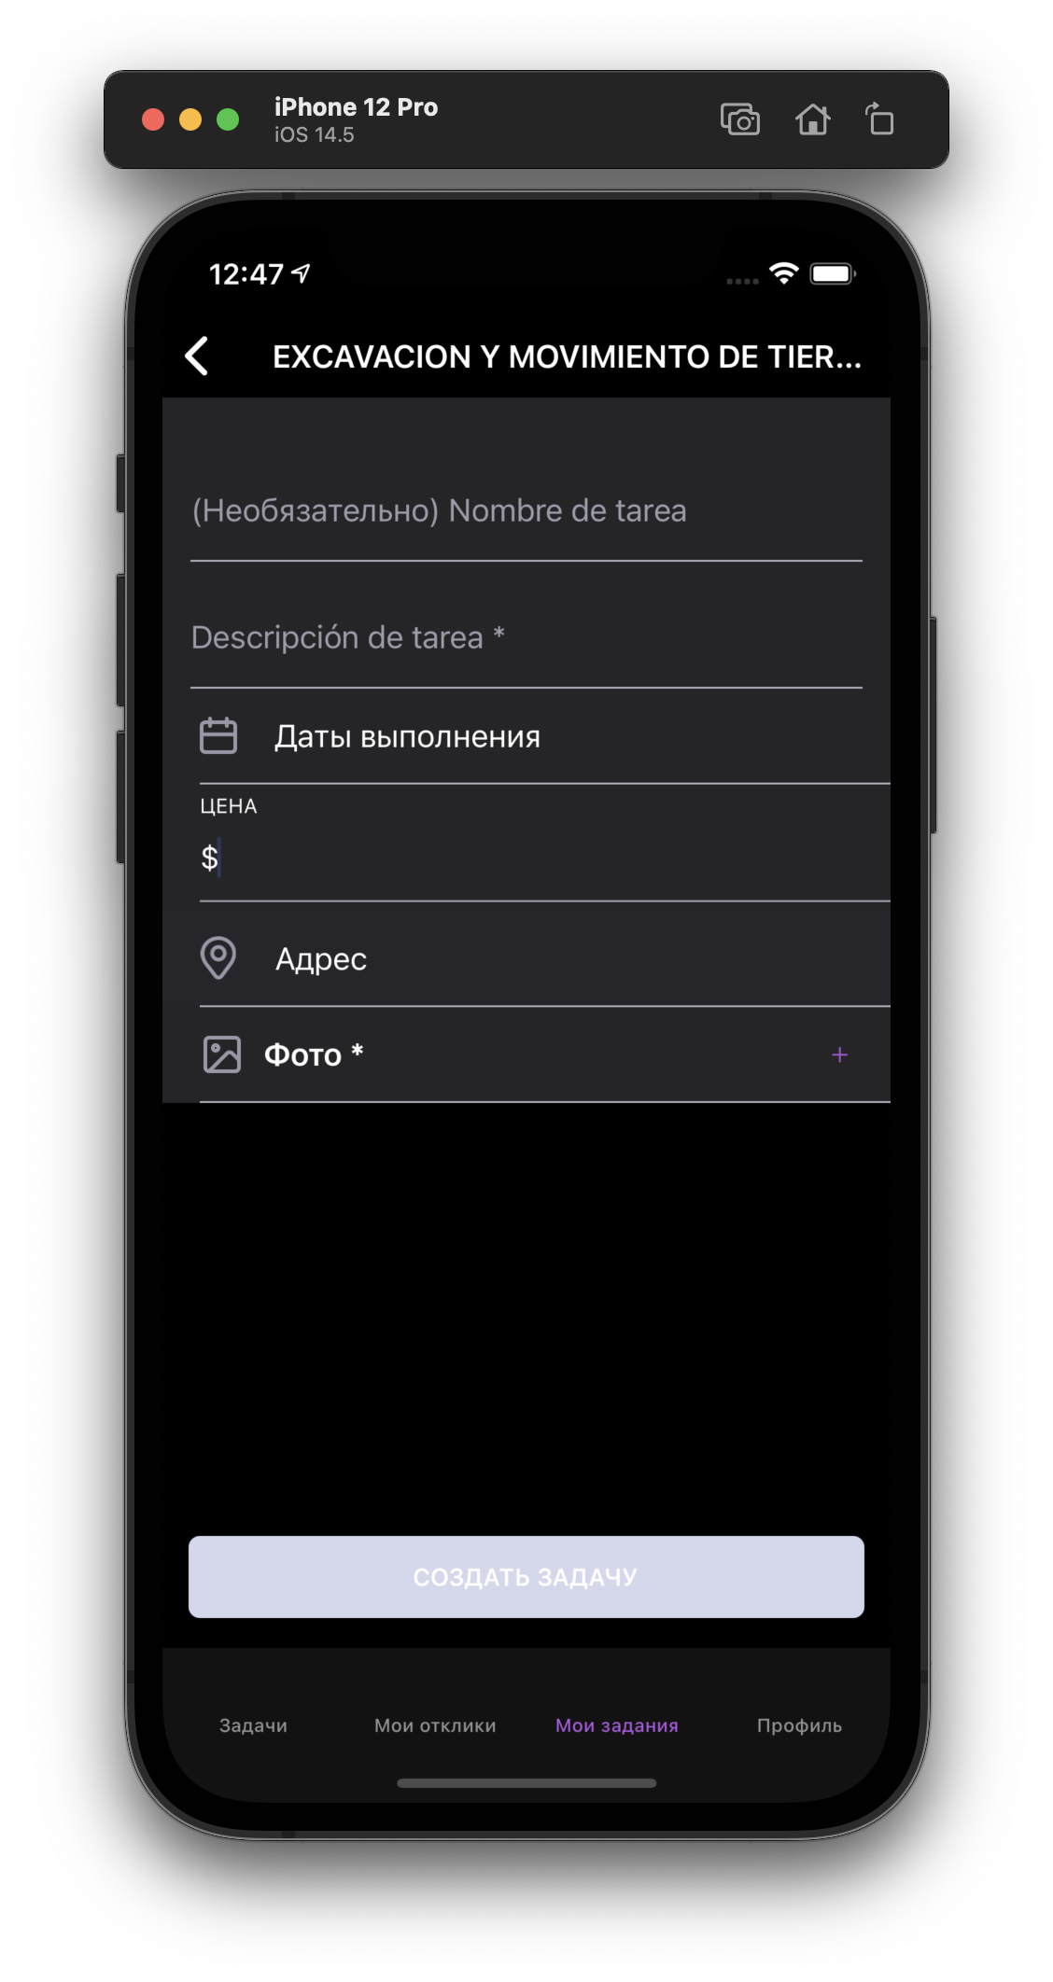
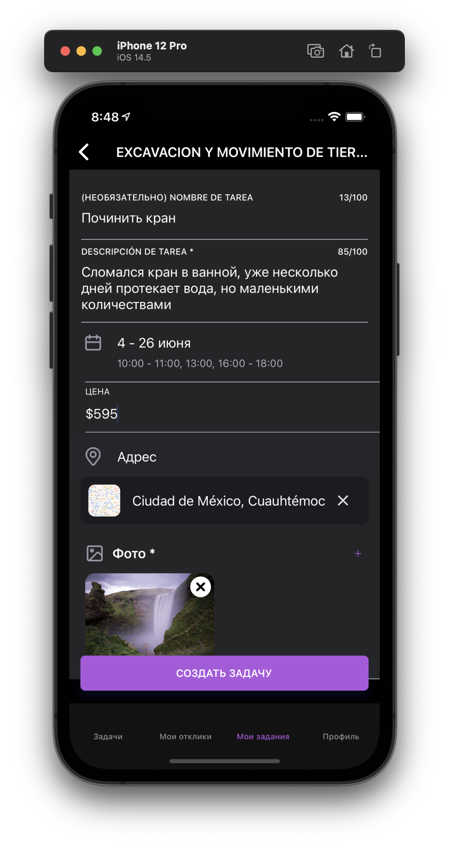
Создание задачи

Slide 11
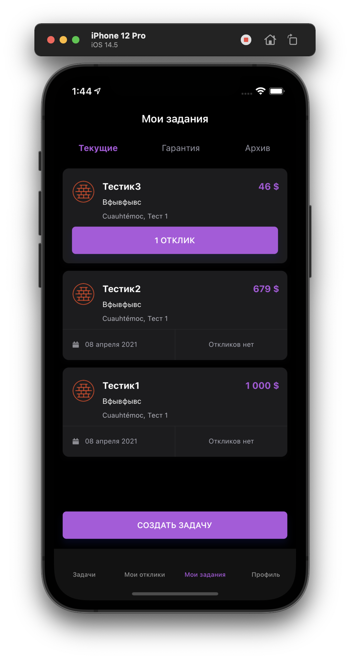
Список пользовательских задач

Slide 12
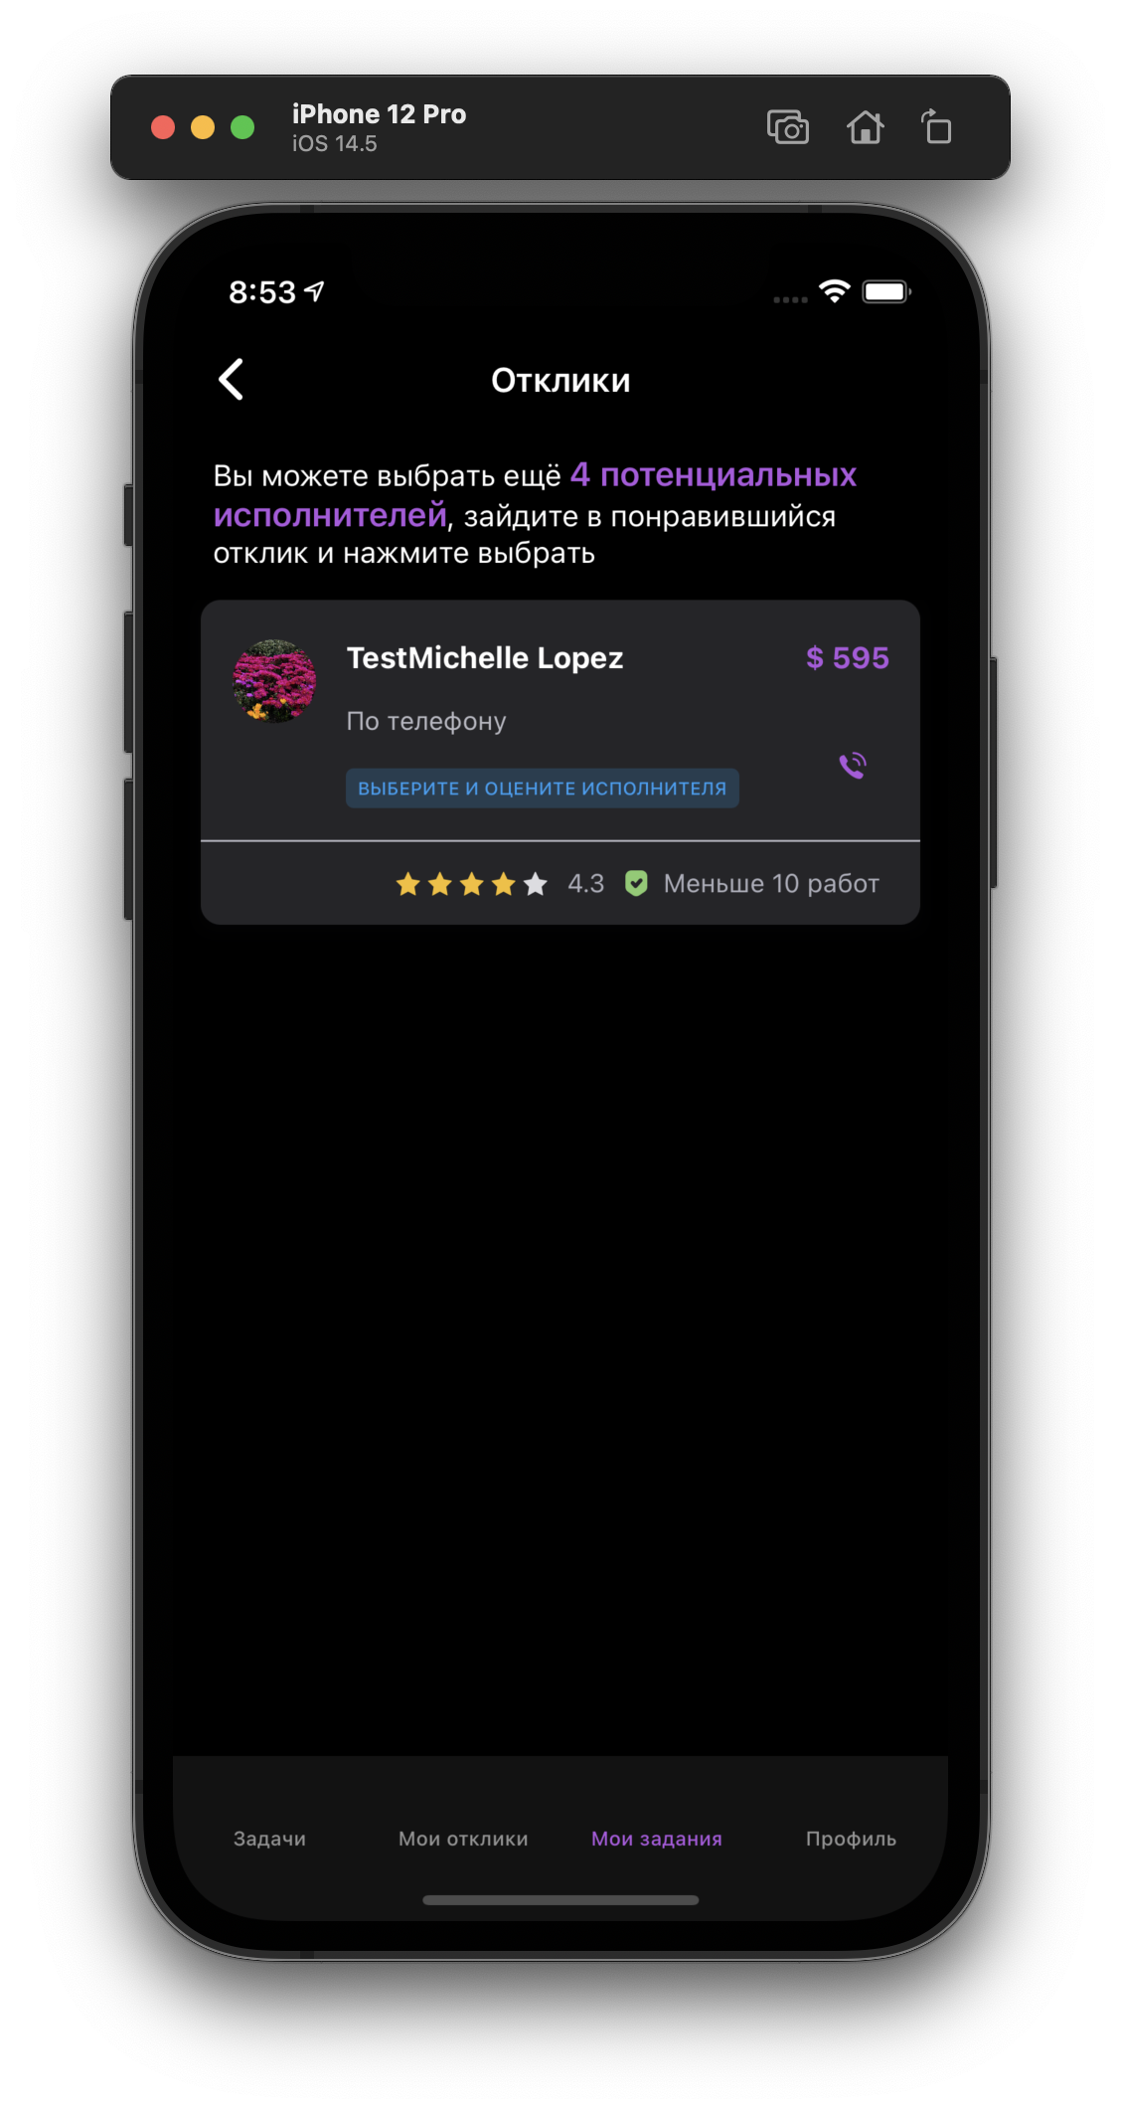
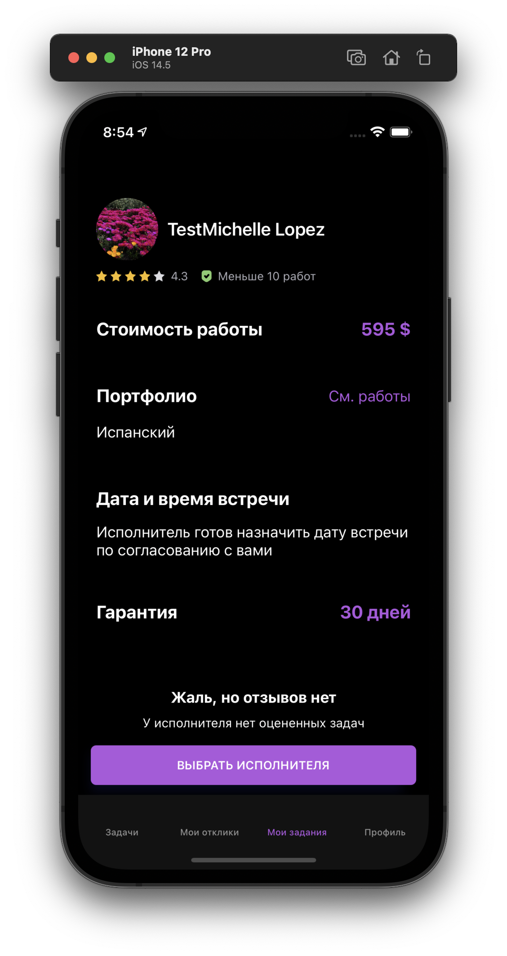
Отклики

Slide 13
Профиль пользователя

Slide 14
Тестирование
Функциональное
Интеграционное
Было разработано
8 тестов для проверки логики создания задачи.
Все тесты пройдены успешно.
Устройства:
iPhone 8
iPhone 8 Plus
iPhone X
iPhone 12 Mini
iPhone 12
iPhone 12 Pro
iPhone 12 Pro Max
Версии ОС:
iOS 11
iOS 12
iOS 13
iOS 14

Slide 15
Основные результаты
Выполнен анализ предметной области и сравнение схожих приложений
Выполнено проектирование мобильного приложения
Реализовано мобильное приложение
Рассмотрены и произведены два вида тестирования мобильного приложения

